Slide 1
試作

Slide 2
各カーネル関数について
カーネル名 | 数式 | 特徴 | 向いてる状況
🔸 Linear（線形） | K(x,y)=xTyK(x, y) = x^T y | 境界は「直線」 | データがほぼ線形分離可能なとき
🔹 Polynomial（多項式） | K(x,y)=(xTy+c)dK(x, y) = (x^T y + c)^d | 曲線的な境界、柔軟性は d で調整 | 適度な非線形データ（例: 円形, 放物線）
🔸 RBF（ガウシアン） | K(x,y)=exp⁡(−γ∥x−y∥2)K(x, y) = \exp(-\gamma \|x - y\|^2) | 高い柔軟性、滑らかな非線形境界 | 最もよく使われる。moonに◎
🔹 Sigmoid（シグモイド） | K(x,y)=tanh⁡(αxTy+c)K(x, y) = \tanh(\alpha x^T y + c) | ニューラルネット風。非線形だが不安定になりがち | 実験向き。実用性はやや低い

Slide 3
カーネル関数の意味（線形）
🧩 入力ベクトル x
分類したい点。たとえば：
x = [x₁, x₂] ← これが今入力されたデータ（例えば座標）
🧩 重みベクトル w
SVMが学習した「分類のための方向」。たとえば：
w = [w₁, w₂] ← 境界の向き・傾きを決める
✅ 分類の境界式（線形の場合）
SVMの分類境界はこう：
wᵗx + b = 0
これは「入力 x がどっち側か？」を調べる式
wᵗx は 内積
b は切片（オフセット）

Slide 4
カーネル関数の意味２
🟥 なぜ内積が「近さ」を意味するの？
🎯 内積の意味（ベクトルの類似度）
ベクトルの内積にはこういう意味があります：
wᵗx = |w||x|cosθ
θ は w と x のなす角
→ θ が小さい（同じ向き）なら内積が大きい
→ θ が大きい（逆方向）なら内積が負
→ θ が直角（90°）なら内積＝0
つまり：
w と x がどれだけ「同じ方向を向いてるか」＝類似度

Slide 5
カーネル関数の意味３
🔶 例：分類の流れ（直線カーネル）
💡 今の分類したい点
x = [2, 1]
💡 学習された分類器（重み）
w = [1, 1] b = -2
✅ 計算するのは：
f(x) = wᵗx + b = (1×2 + 1×1) + (-2) = 3 - 2 = 1
→ 正の値 → ラベル1（たとえば赤）に分類！

Slide 6
データセット moonについて
半月状態の二つのデータ分布のデータセット
Noise=0なら二つの放物線 １ならごちゃごちゃ
非線形なデータに対する例を見れる

Slide 7
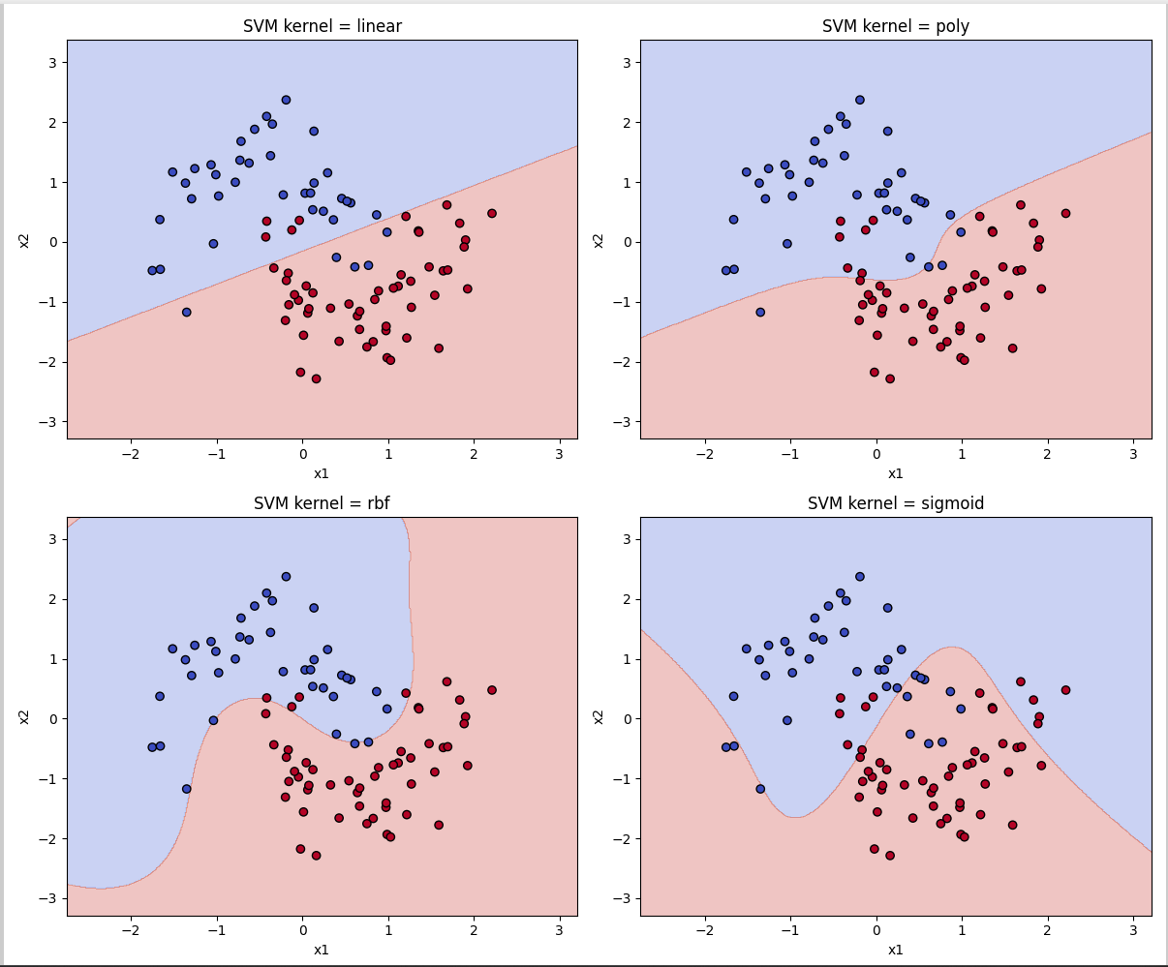
Moonに対する結果

Slide 8

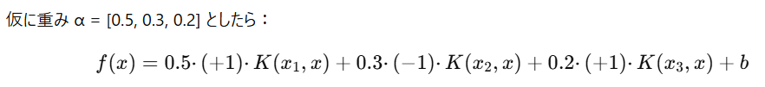
カーネル関数の使用例
線形の例
x₁ = [1, 2] y₁ = +1 、 x₂ = [3, 4] y₂ = -1、 x₃ = [2, 1] y₃ = +1
αはラグランジュによって決定してるらしい
内積の結果が大きい→類似度が高い→正or負に大きく影響

Slide 9
カーネル平均の意味
各カーネルで計算する重みは異なる
→計算結果の平均又は重みづけで平均を取る
一番単純な方法が、全て足してカーネル数で割る、単純平均

Slide 10
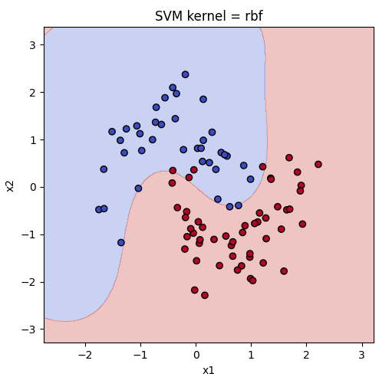
コンビネーションカーネル結果

Slide 11
手動重み付きカーネル
平均ではなく、手動で重みを設定する。
どのカーネルが重要かを自分で考える必要がある
次の例では、線形を0.9、0.99として設定
→直線要素が強くなる

Slide 12
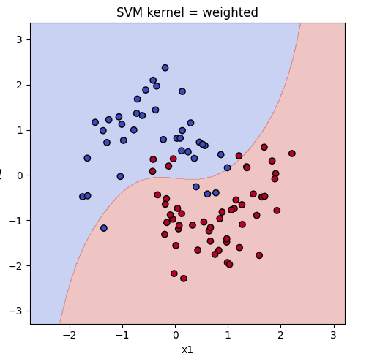
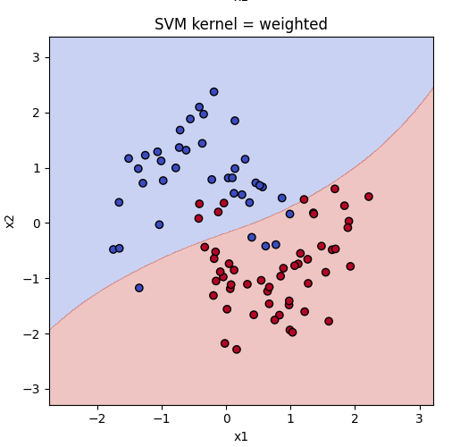
手動重み結果

Slide 13
自動重み最適化について
重みを手動→自動で選択したい
→通常のαの最適化＋重みｗの最適化
→同時最適化問題
MKLｐｙというライブラリで計算できる
簡単な流れ
Ｗ固定でα最適化→α固定でｗ最適化→ｗ固定で、、、

Slide 14
応用例の試行
例1：手書き数値判別
手書き数値は、ピクセル位置ごとに、色や色の濃さなどが数値で対応
→ピクセル(0,0) -> 濃さ２
ピクセル(0,1) -> 濃さ 3 ,,,
そのデータに対して、距離（RBFカーネル）をもとに類似度判定
・テストデータはload_digits(手書きデータのテンプレート）

Slide 15
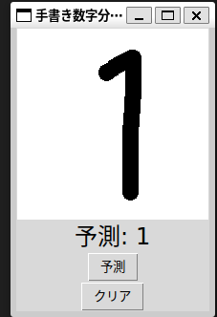
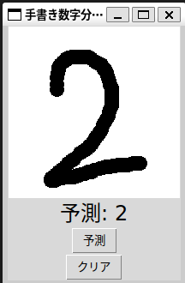
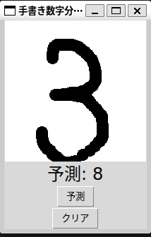
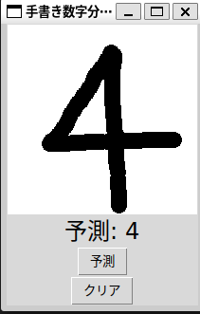
手書き数値判定例
３は８と塗られる位置が近いので間違いやすい

Slide 16
手書き数値判定の問題
黒ピクセルの位置で判断してるので、中央に書かないと正しく判定されない
→対策：中央になるようにトリミングする
似ている文字はかなり間違いやすい
→３と８は「左の部分が繋がっているかどうか」などをデータとしてとらえることができたら精度上がりそう
さらに精度を上げたければCNNを用いるのがよさそう

Slide 17
音声認識
音声についても、特徴量が得られれば分類できる
使用例：
MFCC（Mel-Frequency Cepstral Coefficients：メル周波数ケプストラム係数）
→音の「質感」や「母音らしさ」を数値化
これをカーネルいれて、母音判定器の作成

Slide 18
音声認識例
A,I,U,E,O の音声データを５つずつ訓練セットとして用意
MFCCで特徴抽出
Linearで分類
結果
🎤 テスト音声 テストい.wav の予測結果: i
🎤 テスト音声 テストう.wav の予測結果: u
🎤 テスト音声 テストあ.wav の予測結果: a
🎤 テスト音声 テストえ.wav の予測結果: e
🎤 テスト音声 テストお.wav の予測結果: o

